Slide 2
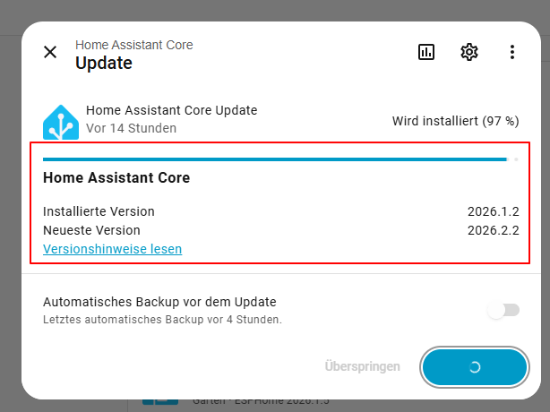
Update transparenter
Blieb bei mir öfter hängen
Neustart natürlich trotzdem notwendig

Slide 3
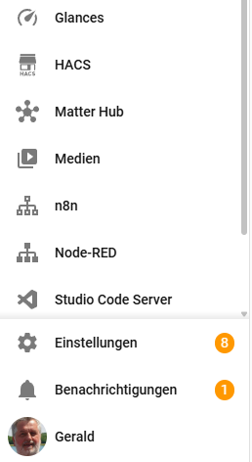
Seitenleiste reorganisiert
Fixer Bereich
Scrollbare Menüleiste

Slide 4
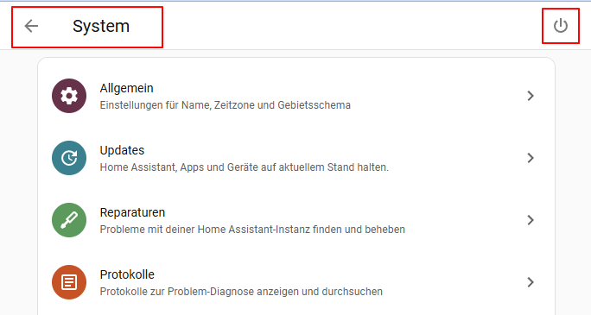
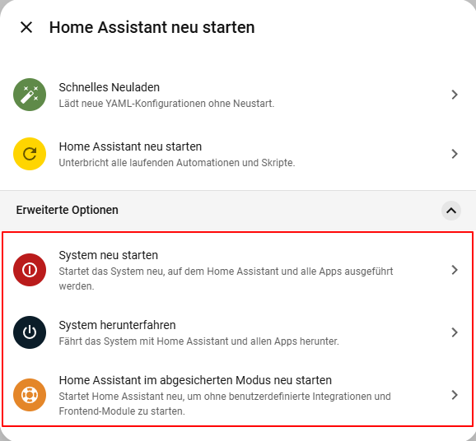
Neustartmenü überarbeitet

Slide 5
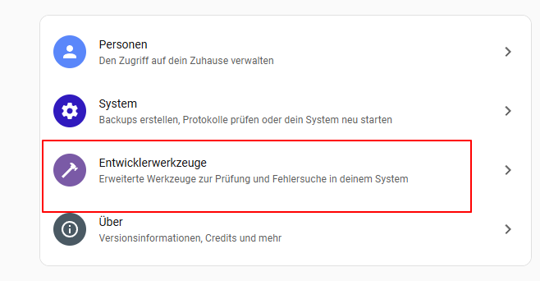
Entwicklerwerkzeuge in Einstellungen

Slide 6
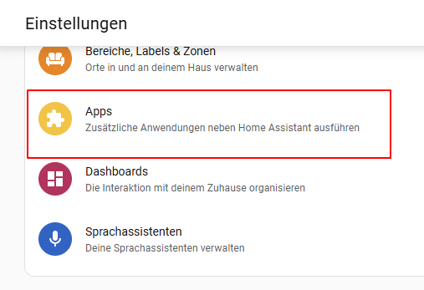
Aus Add-Ons wurden Apps

Slide 8
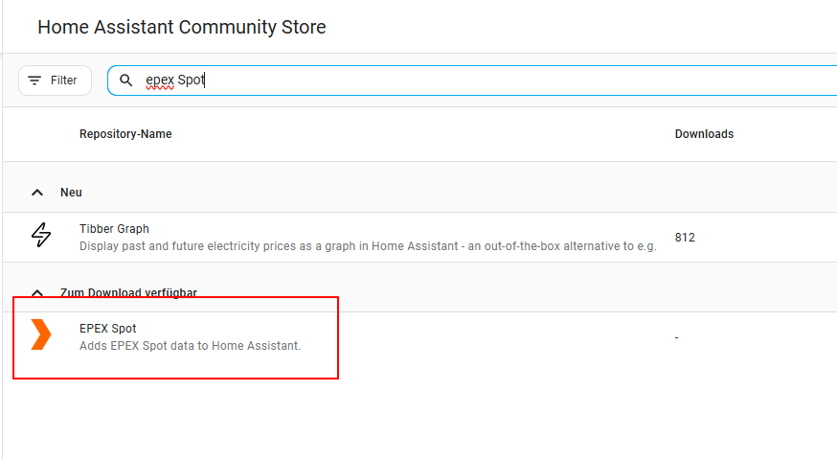
Awattar statt Epex-Scraper
Stabiler

Slide 9
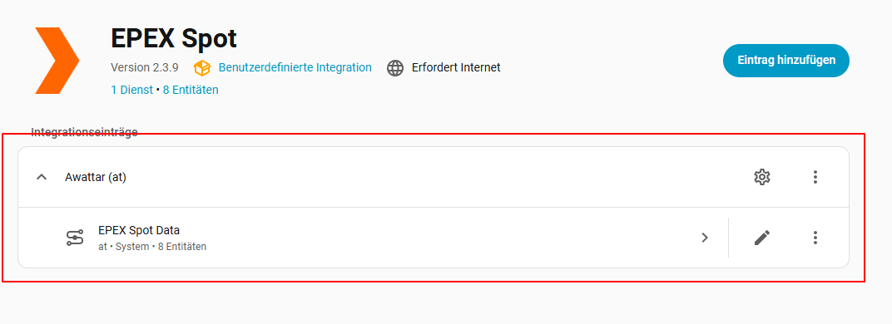
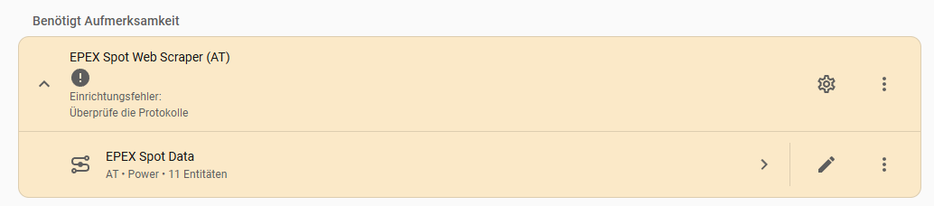
API statt Scraper

Slide 10
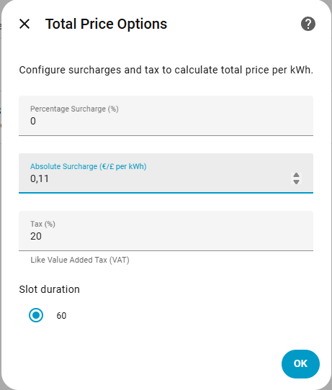
Preisaufschläge konfigurierbar
Aus Stromrechnung eruieren

Slide 12
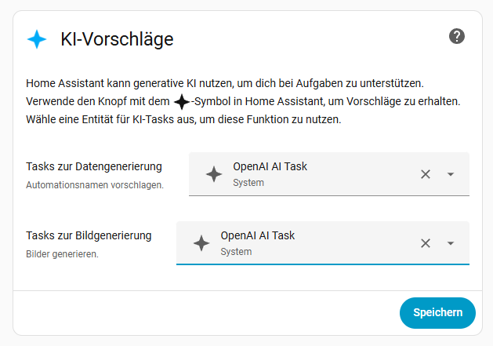
Integration AI innerhalb von HA
Einstellungen – System - Allgemein

Slide 13
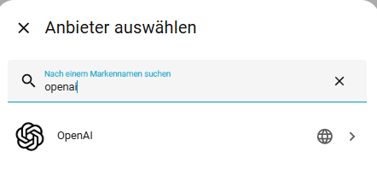
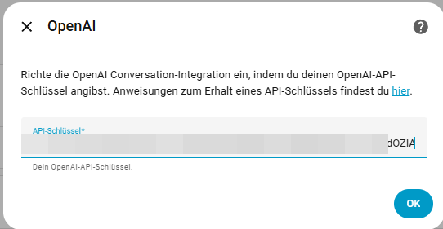
OpenAI Integration hinzufügen

Slide 15
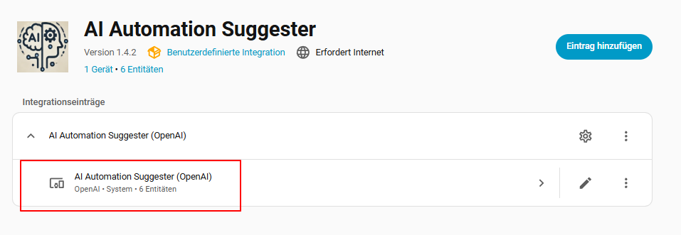
AI Suggester
Analysiert System und schlägt typische Automations vor
Braucht ein LLM

